Slide 1
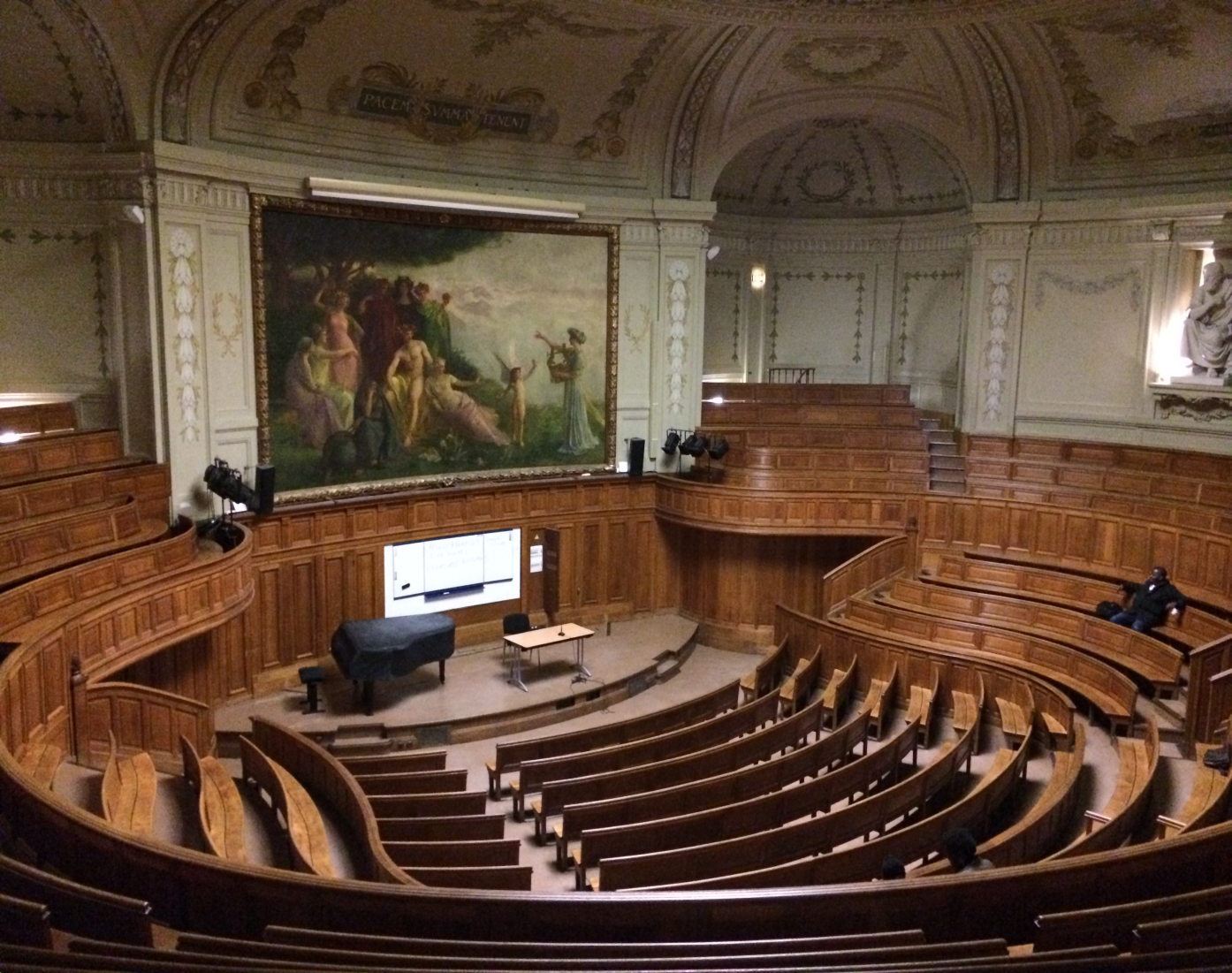
ФГАОУ ВО «Казанский (Приволжский) федеральный университет» Институт психологии и образования Кафедра методологии обучения и воспитания
Система образования во Франции
Выполнил: студент I курса магистратуры
направления подготовки
44.04.01 «Педагогическое образование»
профиля подготовки
«Педагогика высшего образования»
очной формы обучения
группы 17.1-612
Гумеров Р.Р.
Проверила: профессор, д.н.,
Фахрутдинова Г. Ж.

Slide 2
Оглавление
Цель и задачи
Методы
Общая характеристика системы образования во Франции
История французской образовательной системы
Начальное образование
Среднее образование
Высшее образование
Выводы
Список используемой литературы

Slide 3
Цель и задачи
Цель - проанализировать систему образования во Франции.
Задачи исследования :
1) изучить и проанализировать литературу;
2) рассмотреть систему образования во Франции;
3) изучить работу системы образования во Франции.

Slide 4
Методы исследования:
1. Изучение и анализ литературы по теме исследования;
2. Систематизация изученного материала;
3. Обобщение изученного материала.

Slide 5
Общая характеристика системы образования во Франции
Образование во Франции обязательно с 6 до 16 лет.
Основные принципы французского образования:
1) свобода преподавания (государственные и частные учреждения);
2) бесплатность образования;
3) нейтральность образования;
4) лаицизм образования.

Slide 6
Общая характеристика системы образования во Франции
Образование состоит из нескольких ступеней:
1) начальное образование – 3 - 4 года в детском саду и 5 лет в начальной школе;
2) среднее образование – 4 года в коллеже и 3 года в лицее;
3) высшее образование – возможно после получения диплома бакалавра об окончании среднего образования.

Slide 7
Общая характеристика системы образования во Франции
Ежегодно на образование расходуется около 6,1 % ВВП. По данным на 2009 год, в школах начального и среднего образования обучаются 12 016 484 детей. Доля частного образования в начальном и среднем составляет 16,9 %, в высшем — 14 % студентов.

Slide 8
Сравнение системы образования в России и Франции
Возраст во Франции | Класс/курс | Возраст в России | Ступень обучения | Образование
2-5 года |  | 2-6 | Детский сад | Дошкольное образование
6-10 лет | CE1, CE2, CM1, CM2. | 7-11 | Начальная школа | Начальное образование
11-14 лет | 6-3 | 12-16 | Средняя школа | Среднее образование
15-17 год | 2-0 | 17-18 | Средняя школа | Среднее образование
15-18 год | 1-3 | 16-18 | Колледж | Высшее образование (Степень бакалавра)
18-21 год | Дальнейшее обучение, 3 года после школы | После 18 лет | Лиценциат | Высшее образование (Степень бакалавра)
Длительность обучения 2 года | Дальнейшее обучение, 2 года после Licence | Неограничен но | Магистратура | Высшее профессиональное образование
Длительность обучения 3 - 5 лет | Дальнейшее обучение, 3-4 года после магистратуры | Ограничений нет, но желательный возраст до 40 лет | Докторантура | Высшее профессиональное образование

Slide 9
История французской образовательной системы
В 80-е годы XIX века вышли «законы Ферри» об обязательном обучении детей с 6 до 12 лет. Начальные школы обычно завершались классами профессиональной подготовки и не предполагали дальнейшего обучения (коллежи или лицеи, после которых можно было поступить в университет, обычно имели свои начальные классы).

Slide 10
История французской образовательной
системы
В 1959 году декрет правительства создал такую систему: единая начальная школа (для детей от 6 до 11 лет), затем первый цикл средней школы — коллеж (от 11 до 15 лет), за которым следовал второй цикл — лицеи (классический, современный и технический для детей от 15 до 16—18 лет) или технический коллеж. Декрет предусматривал к 1967 году обязательное обучения детей до 16 лет, что было осуществлено к 80-м годам ХХ века.

Slide 11
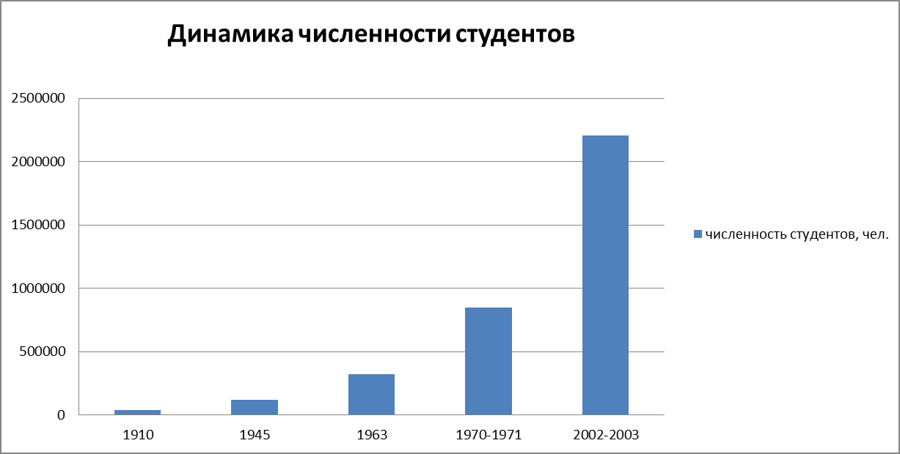
Кол-во, чел.
Годы

Slide 12
Начальное образование
Начальное образование состоит из двух ступеней: детский
сад и начальная школа. Ходить в детский сад не обязательно, но на сегодняшний день практически 100 % детей в возрасте от 3 до 5 лет учатся в детском саду.

Slide 13
Детский сад
Детский сад не является обязательным. Данное учреждение рассчитано на детей в возрасте от 2 до 5 лет. Количество детей в возрасте 2 лет в детских садах составляет 20,9 %, от 3 до 5 лет 100%.

Slide 14
Детский сад
Дети в детском саду делятся на 3, иногда 4, группы: TSP-ясли, PS-младшая, MS-средняя, GS-старшая.
Группы PS и MS входят в 1-й образовательный цикл, группа GS входит во второй образовательный цикл, который включает в себя первые два класса начальной школы.

Slide 15
Детский сад
Образовательные задачи детского сада:
1) развитие языка и подготовка к письму;
2) подготовка к школе и будущему статусу ученика;
3) самовыражение;
4) открытие для себя мира;
5) воспринимать, чувствовать, воображать, создавать.

Slide 16
Начальная школа
Образование в начальной школе начинается с Подготовительного курса (СР) для детей шести лет и состоит из пяти уровней (классов):
1) CP (первый год, 6 лет);
2) CE1 (второй год, 7 лет);
3) CE2 (третий год, 8 лет);
4) CM1 (четвёртый год, 9 лет);
5) CM2 (пятый год, 10 лет).

Slide 17
Начальная школа
Цикл Основного образования (Цикл 2), который начинается со старшей группы детского сада, — это тот период, когда формируются базовые начальные знания, такие как разговорная речь, чтение и письмо — основу для дальнейшего успешного обучения. Ученик постепенно приобретает самостоятельность.

Slide 18
Начальная школа
Расписание, установленное Министерством образования Франции, по различным дисциплинам обеспечивает достаточное время для каждого из 7 основных направлений образования:
1) овладение речью и французским языком;
2) жизнь вместе;
3) математика;
4) познание мира;
5) художественное образование.

Slide 19
Среднее образование
Среднее образование делится на две ступени (коллеж и лицей) и длится семь лет.
Коллеж
Обучение в коллеже является обязательным, длится четыре года (с шестого по третий класс) и разделено на три цикла:

Slide 20
Среднее образование
1) Цикл адаптации — Шестой класс. В этот класс берут всех выпускников начальной школы без экзаменов. Цель первого года обучения в коллеже: закрепить и свести воедино полученные в начальной школе знания, подготовить учеников к самостоятельному обучению. В этом классе ученики выбирают первый иностранный язык.

Slide 21
Среднее образование
2) Центральный цикл — пятый и четвёртый класс. Целью этого цикла является углубление полученных знаний и умений. Особое внимание уделяется успеваемости и подготовке к выбору профессионального направления в лицее. В пятом классе начинается химия и физика, также можно выбрать латинский язык как факультатив, а в четвёртом второй иностранный язык.

Slide 22
Среднее образование
3) Цикл профессиональной ориентации — Третий класс подготавливает учеников к выбору одного из трёх направлений: общее образование, техническое или профессиональное. В третьем классе появляется возможность изучения древнегреческого языка, также ученики могут выбрать 3-6-часовой модуль «введение в профессиональную жизнь». В конце третьего класса ученики сдают национальный экзамен и получают диплом. Результаты этого экзамена никак не влияют на переход в следующий класс.

Slide 23
Среднее образование
В конце третьего класса ученики имеют возможность записаться в общий или технологический лицей во второй класс или же поступить в профессиональный лицей для подготовки сертификата о профессиональной пригодности по определённой профессии.

Slide 24
Среднее образование
Лицей
Лицеи подразделяются на три типа: общий, технологический и профессиональный. В первых двух обучение — 3 года. В лицеях общего типа по итогам экзаменов выдаётся общий бакалавриат, дающий право доступа к высшему образованию. По окончании технологического лицея сдаются экзамены на получение технологического бакалавриата — право на обучение в университете по своей специальности.

Slide 25
Среднее образование
Профессиональные лицеи (подобие российского ПТУ) — обучение 2 года, по окончании которых выдаются свидетельство о профессиональном обучении и сертификат о профессиональной пригодности, не дающие доступа к высшему образованию. Можно получить профессиональный бакалавриат после трёх лет обучения в лицее (с 2005 года).

Slide 26
Высшее образование
Исторически во Франции сложилось два типа высших учебных заведений: университеты и Высшие Школы (Grandes Ecoles). В университетах готовят преподавателей, врачей, юристов, научных работников. В Высших Школах готовят специалистов в сфере экономики, упраления, военного дела, образования и культуры. Поступить в Высшую Школу можно только после двух или трех лет обучения в подготовительных классах по выбранному направлению.

Slide 27
Высшее образование
Типы высшего образования.
Короткое высшее образование. Обучение длится два-три года, после которых выускники получают DUT (Diplome universitaire de technologie) или BTS (Brevet de technicien superieur). Данный вид высшего образования готовит в основном специалистов в сфере промышленности или в сфере обслуживания.
Длительное высшее образование. Данный вид высшего образования дается в университетах и в Высших Школах. Студенты каждого университета должны проходить три цикла обучения и получать дипломы единого государственного образца на каждом этапе обучения.

Slide 28
Высшее образование
Циклы обучения в университете Первый цикл- 2 года. По окончании студенты получают DEUG (Diplome d’etudes universitaires generales) – Диплом об общем высшем образовании. Второй цикл – 2 года. После первого года обучения присваивается степень Licence, после второго года – степень Maitrise. Третий цикл – 1 год. Здесь два варианта обучения: А.DESS (Diplome d’etudes superieures spesialisees) –Диплом о высшем специальном образовании. Данный диплом готовит студентов к профессиональной деятельности по своей специальности. Б.DEA (Diplome d’etudes approfondies) Диплом о высшем углубленном обучении. Данный диплом дает право продолжать обучение в аспирантуре.

Slide 29
Высшее образование
Организация учебного процесса
Учебный год во Франции начинается в сентябре и заканчивается в июле. Он включает в себя 16 недель каникул, что больше, чем в других европейских странах. Экзамены обычно проводятся в июне. Сессий как таковых у французов нет. Есть курсы лекций в 6-45 учебных часов, после которых сразу же следует экзамен. Экзамены в основном письменные. Отметки - 20-ти балльные.

Slide 30
Высшее образование
Преподавание в вузах обычно ведется на французском языке, хотя в отдельных бизнес - школах обучение может быть и на английском языке. В последние несколько лет во многих высших учебных заведениях, особенно частных, появились магистерские программы на английском языке. Они ориентированы на иностранцев и предлагают 1-2 года обучения.

Slide 31
Высшее образование
Сорбонна
Парижский университет, известная всему миру Сорбонна - самый крупный и престижный во Франции. Он был основан в 1215 г. и является старейшим в Европе. В те далекие времена в Парижском университете было 4 факультета: теологии, медицины, канонического права и свободных искусств. 40 лет спустя духовник Людовика XIV, монах Роббер де Сорбон основал здесь богословский факультет и стал называться Сорбонной. В последствии происходили существенные преобразования Парижского университета, в результате чего гигантский университет был расчленен на части, которые получили статус автономных вузов.

Slide 32
Высшее образование
Сегодня в Сорбонну входит 17 университетов, не считая отдельной системы высших школ, расположенных в департаменте Иль-де-Франс (Парижский регион). Управляет всем Канцелярия. Все университеты в составе Сорбонны государственные и обучение в них ведется бесплатно. Французскую систему высшего образования отличает большое разнообразие учебных заведений, имеющих прочные традиции и в то же время ориентированных на подготовку современных специалистов.

Slide 33
Выводы:
Несмотря на достаточно высокую степень доступности высшего образования, существует ряд важных проблем. Немногие из поступивших дипломируются. Количество студентов, прекративших учебу в первые 2 года, очень велико. Но далеко не всегда студенты бросают университет и начинают работать. Многие в течение года готовятся к вступительным экзаменам в Высшую школу, и если им удается выдержать конкурс, они оканчивают обучение в университете.

Slide 34
Выводы:
Право бесплатно получить высшее образование постепенно утрачивается абитуриентами. Плата за учебу и пособия многим не по карману. Очень много выпускников не могут найти место по своей специальности. Во Франции приблизительно безработных 38,9 %, из которых – молодые люди до 25 лет. В основном отказывают по причине отсутствия опыта, не задумываясь о том, что молодому дипломированному специалисту еще неоткуда было его почерпнуть.

Slide 35
Выводы:
Подводя итог проведенному исследованию, стоит отметить, что система образования во Франции довольно сложна и запутана, вследствие чего правительство намеренно упростить ее до более приемлемой схемы. Что же касается конкретно высшего образования, разрабатываются программы реконструкции для устранения возникших проблем.

Slide 36
Список используемой литературы
1. Боголюбова Н.М., Николаева Ю.В. Культурный обмен в системе международных отношений. Учебное пособие. – СПб., 2003.
2. Богомолова И.В. Концепции, влияющие на теорию обучения в средней школе Франции // Итоговая научная конференция АГПУ. Педагогика. – Астрахань: Изд-во АГПУ, 2004.
3. Богомолова И.В. Практический опыт учителей Франции по автономизации учебного // Итоговая научная конференция АГПУ. Педагогика. – Астрахань: Изд-во АГПУ, 2000.
4. Великая Хартия университетов. Болонский процесс в вопросах и ответах. // Под ред. В.Б. Касевича– СПб., 2004.
5. Вульфсон Б. Л. Школа современной Франции. – М., 1970.

Slide 37
6. Высшее образование в Европе. Документация СЕПЕС по высшему образованию. // Сб. документов. – М., 1994.
7. Григорьева Е.В. Практическая реализация компетентностного подхода в реформировании высшего образования Франции // Актуальные проблемы технических, экономических, юридических и социальных наук.: Сборник научных трудов аспирантов и молодых ученых МГИУ. Выпуск III – М.: МГИУ, 2006.
8. Згага П. Реформы университетов Юго-Восточной Европы с учетом Болонского процесса.//Высшее образование в Европе. – 2003, № 3.
9. Капранова В.А. Сравнительная педагогика. Школа и образование за рубежом. – М.: Новое знание, 2004.

